Slide 1
Chủ đề A. Bài 1 Thông tin, thu nhận và xử lý thông tin

Slide 2

Mục tiêu bài học
Biết được khái niệm về thông tin, vật mang tin
Phân biệt được thông tin và vật mang tin
Biết được thế nào là thu nhận và xử lý thông tin

Slide 3
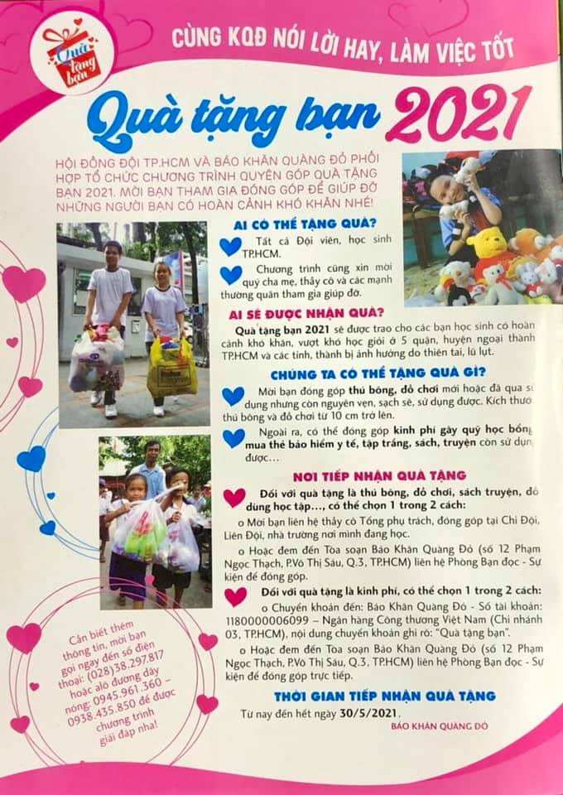
Hãy quan sát và đọc tờ báo sau và cho biết em thấy được gì trên tờ báo này ?
Về hình thức ?
Về nội dung ?

Slide 4
Về hình thức ?
Chữ được in màu, có hình ảnh màu minh họa
Về nội dung ?
Cách thức tham gia chương trình quyên góp quà tặng cho những bạn có hoàn cảnh khó khăn do hội đồng Đội và báo KQĐ tổ chức
Kết luận: Những gì em thấy được trên trang báo thì được gọi là thông tin. Và trang báo được gọi là vật mang tin.

Slide 5
Thông tin và vật mang tin
- Thông tin: là tất cả những gì đem lại hiểu biết cho ta về thế giới xung quanh và về chính mình.
- Vật mang tin: Là vật, phương tiện mang lại cho con người thông tin.

Slide 6
Xét các trường hợp sau đây và hãy cho biết trong mỗi trường hợp em nhận biết được thông tin nào và đồng thời hãy cho biết trong trường hợp nào có vật mang tin.

Slide 7
1. Em nhìn thấy tay mình bị bẩn.
2. Em nghe thấy tiếng trống trường vừa điểm.
3. Em ngửi bông hoa vừa nở trong vườn trường có mùi thơm.
4. Em ăn kẹo bạn vừa cho có vị chua ngọt.
5. Em sờ vào cửa kính thấy trơn nhẵn.
6. Em xem ti vi biết ở thành phố Hồ Chí Minh hiện nay dịch bệnh covid rất nguy hiểm .
7. Em đọc sách biết ở Nam cực rất lạnh và có nhiều chim cánh cụt.
8. Em nghe đài dự báo thời tiết biết ngày mai sẽ có mưa.

Slide 8
Vậy ta thu nhận thông tin xung quanh ta bằng cách nào?
Chúng ta hãy cùng xét lại các ví dụ hồi nãy để tìm ra cách thu nhận thông tin của con người

Slide 9
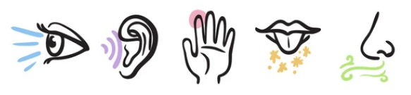
Con người nhờ vào đâu để thu nhận thông tin?
1. Em nhìn thấy tay mình bị bẩn
2. Em nghe thấy tiếng trống trường vừa điểm
3. Em ngửi bông hoa vừa nở trong vườn trường có mùi thơm
4. Em ăn kẹo bạn vừa cho có vị chua ngọt
5. Em sờ vào cửa kính thấy trơn nhẵn
Kết luận:
Con người thu nhận trực tiếp thông tin về thế giới xung quanh nhờ năm giác quan
Mắt Thị giác
Tai Thính giác
Mũi Khứu giác
Lưỡi Vị giác
Da Xúc giác

Slide 10
6. Em xem ti vi biết ở thành phố Hồ Chí Minh hiện nay dịch bệnh covid rất nguy hiểm.
7. Em đọc sách biết ở Nam cực rất lạnh và có nhiều chim cánh cụt
8. Em nghe đài dự báo thời tiết biết ngày mai sẽ có mưa
Kết luận:
- Ti vi, sách, đài phát thanh được gọi là vật mang tin để con người thu nhận thông tin.
- Con người thu nhận gián tiếp thông tin qua vật mang tin

Slide 11
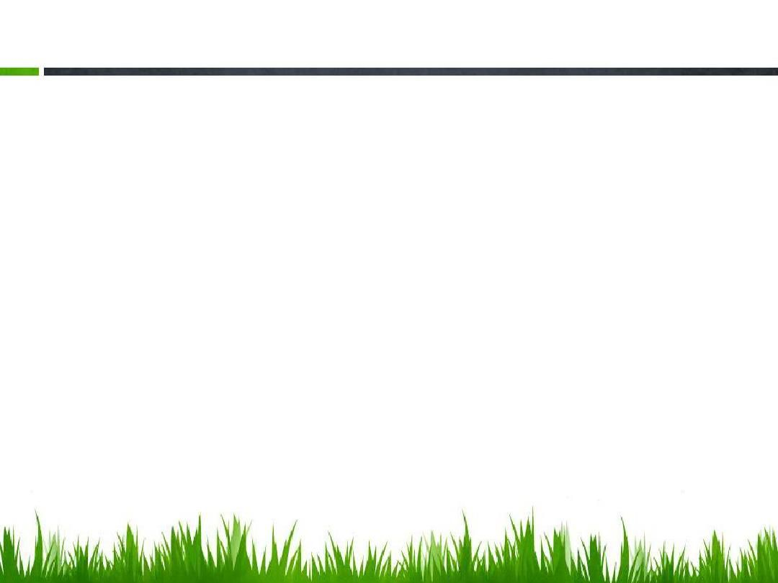
* Ghi nhớ: Có hai cách để thu nhận thông tin:
Trực tiếp bằng các giác quan
Mắt Thị giác
Tai Thính giác
Mũi Khứu giác
Lưỡi Vị giác
Da Xúc giác
Gián tiếp bằng vật mang tin

Slide 12
1. Thông tin và thu nhận thông tin
- Thông tin: là tất cả những gì đem lại hiểu biết cho ta về thế giới xung quanh và về chính mình.
- Vật mang tin: Là vật, phương tiện mang lại cho con người thông tin.
- Có 2 cách để thu nhận thông tin:
. Con người thu nhận trực tiếp thông tin về thế giới xung quanh nhờ năm giác quan
. Con người thu nhận gián tiếp thông tin qua vật mang tin

Slide 13
Trả lời câu hỏi:
Nhận biết
Quá trình xử lý thông tin
Em biết gì ?
Em cần làm gì ?
Khi em gặp những tình huống được liệt kê sau đây.

Slide 14
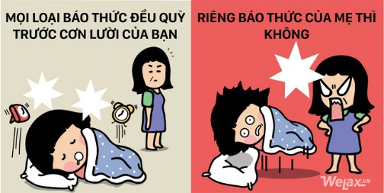
Sáng sớm, em nghe tiếng chuông đồng hồ báo thức reo
Tình huống 1: Trong tình huống này Em biết được điều gì? Em cần làm gì?
Trả lời:
Em biết giờ mình hẹn đã đến. Em phải thức dậy.

Slide 15
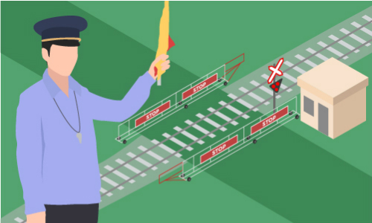
Em đạp xe trên đường đến trường, nhìn thấy thanh chắn đường sắt trước mắt đang từ từ hạ xuống
Tình huống 2: Trong tình huống này Em biết được điều gì? Em cần làm gì?
Trả lời:
Em biết tàu hỏa sắp đi ngang đoạn đường này.
Em cần dừng xe lại, đợi tàu đi qua rồi mới tiếp tục.

Slide 16
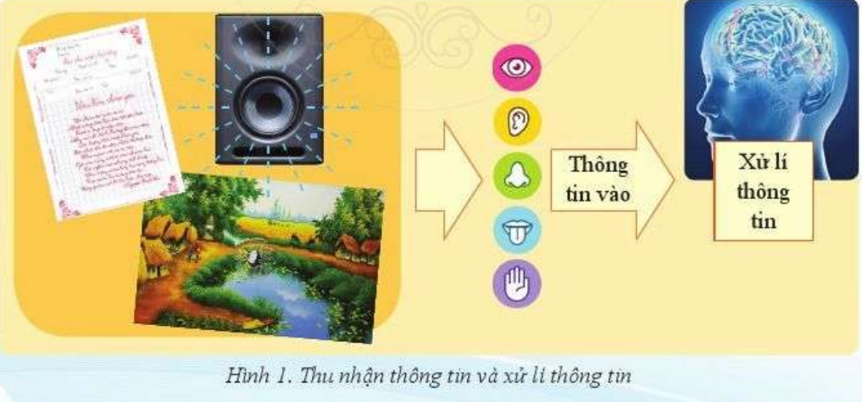
2. Xử lý thông tin:
- Xử lý thông tin: là từ thông tin vừa thu nhận được, kết hợp với hiểu biết đã có từ trước để ra được những thông tin mới, có ích.
- Bộ não con người thực hiện thu nhận thông tin, xử lý thông tin và ra quyết định

Slide 17
* Trong các trường hợp sau đây, em hãy cho biết thông tin thu nhận được là gì và kết quả của việc xử lý thông tin sau khi thu nhận thông tin đó?
Xem ti vi biết ở thành phố Hồ Chí Minh hiện nay dịch bệnh covid rất nguy hiểm , em nói với mẹ: “Ở nhà là an toàn, thực hiện 5K, tiêm vacxin đầy đủ.”
Nghe dự báo thời tiết ngày mai có mưa, em nhớ để sáng mai mang theo áo mưa đi học.

Slide 18

Dặn dò:
- Học thuộc khái niệm thông tin, vật mang tin, các cách thu nhận thông tin, xử lý thông tin
- Làm bài tập SGK trang 7

Slide 19
Bài tập SGK trang 7
Chủ đề A. Bài 1 Thông tin, thu nhận và xử lý thông tin

Slide 20
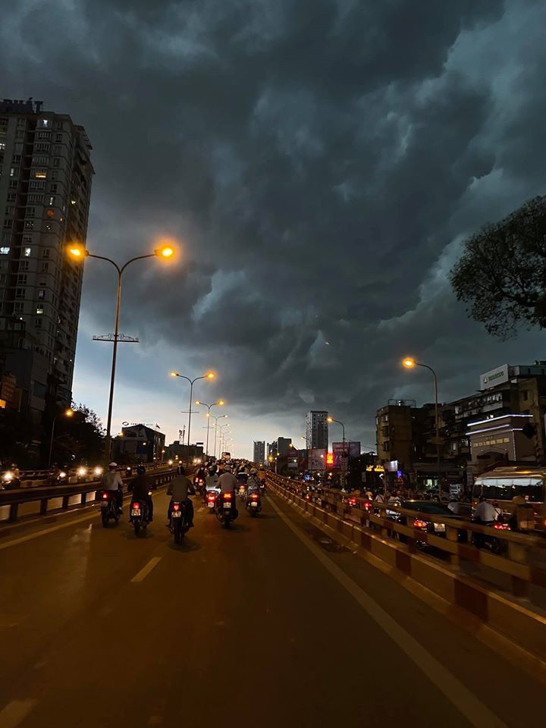
Em đi trên đường thấy mây đen kéo tới bao phủ bầu trời, gió mạnh nổi lên.
Bài 1: Xét tình huống sau
Hãy cho biết
Thông tin em vừa nhận được gì?
Em biết trực tiếp từ sự vật, hiện tượng hay từ vật mang tin

Slide 21
Em đi trên đường thấy mây đen kéo tới bao phủ bầu trời, gió mạnh nổi lên.
Bài 1: Xét tình huống sau
Trả lời:
Thông tin em vừa nhận được là mây đen đang kéo đến, gió mạnh nổi lên có nghĩa là TRỜI SẮP MƯA.
Em biết được từ sự vật, hiện tượng.

Slide 22
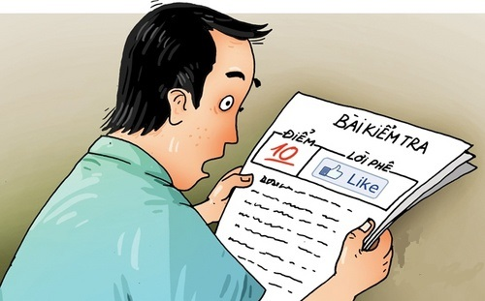
Tình huống 1: Cô giáo trả bài kiểm tra em biết mình được 7 điểm.
Bài 2:
7
Hãy cho biết:
Có vật mang tin trong tình huống này không? Nếu có thì đó là gì?

Slide 23
Tình huống 1: Cô giáo trả bài kiểm tra em biết mình được 7 điểm.
Bài 2:
7
Trả lời:
Có vật mang tin
Vật mang tin là bài kiểm tra của em

Slide 24
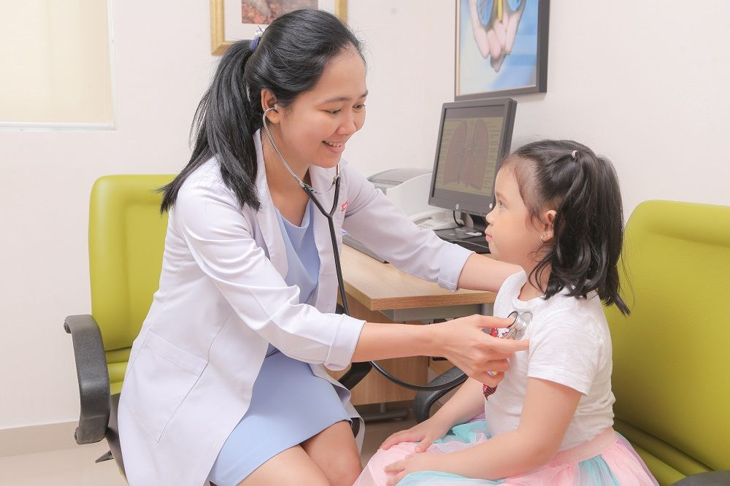

Tình huống 2: Bác sĩ nghe tim của bệnh nhân để khám bệnh
Bài 2:
Hãy cho biết:
Có vật mang tin trong tình huống này không? Nếu có thì đó là gì?

Slide 25
Tình huống 2: Bác sĩ nghe tim của bệnh nhân để khám bệnh
Bài 2:
Trả lời:
Có vật mang tin
Bác sĩ đeo ống nghe để nghe được nhịp tim của bệnh nhân

Slide 26
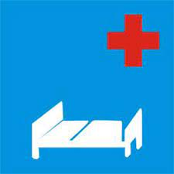

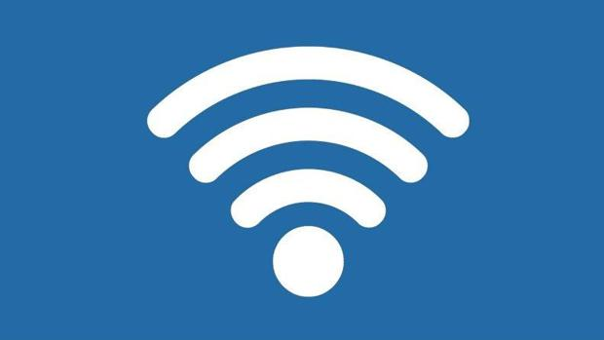
VẬN DỤNG
Mỗi biển báo, biểu tượng, hình ảnh sau đây em thường thấy ở đâu và theo em nó dùng để thông báo điều gì cho mọi người ?
A
B
C

Slide 27
A
B
C
A. Thường thấy ở khu vực gần bệnh viện, Để chỉ dẫn những chỗ có cơ sở điều trị bệnh ở gần đường như bệnh viện, bệnh xá, trạm xá. Gặp biển này người lái xe phải thận trọng và tránh làm ồn.
B. Thường thấy ở gần thùng rác, nhắc nhở chúng ta bỏ rác đúng nơi quy định.
C. Biển báo thường thấy ở những nơi công cộng/ có tín hiệu wifi, nó cho chúng ta biết ở đó có tín hiệu wifi để sử dụng.

Slide 28
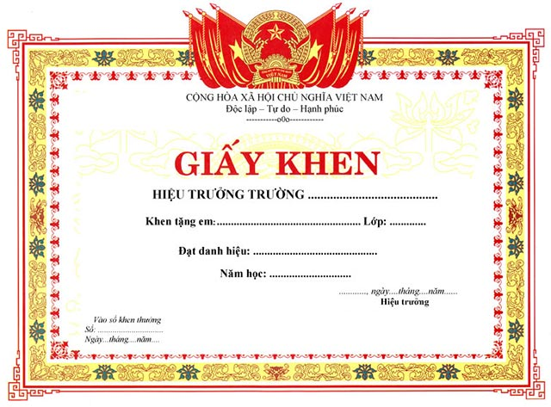
TỰ HỌC
Tình huống
“Em nhìn tờ giấy khen và thấy nó rất đẹp”
Hãy cho biết câu nhận xét nào đúng trong tình huống trên
Đó là thu nhận thông tin qua vật mang tin
Đó là thu nhận trực tiếp thông tin

Slide 29
TỰ HỌC
- Tình huống
“Em nhìn tờ giấy khen và thấy nó rất đẹp”
- Nhận định
Đây là thu nhận trực tiếp thông tin. Vì dùng mắt nhìn vào kiểu dáng tờ giấy khen, hình ảnh in trên giấy khen ta thấy nó đẹp.

